Slide 1
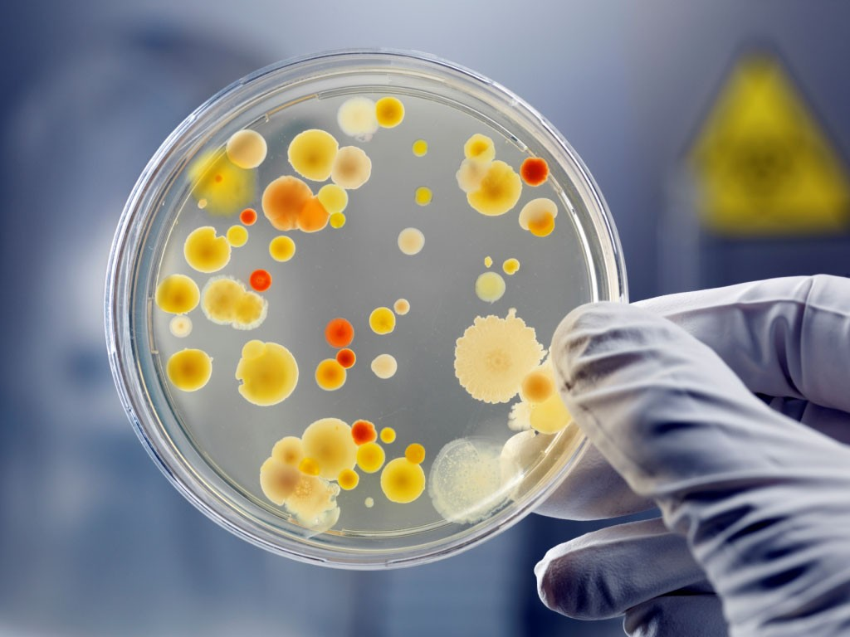
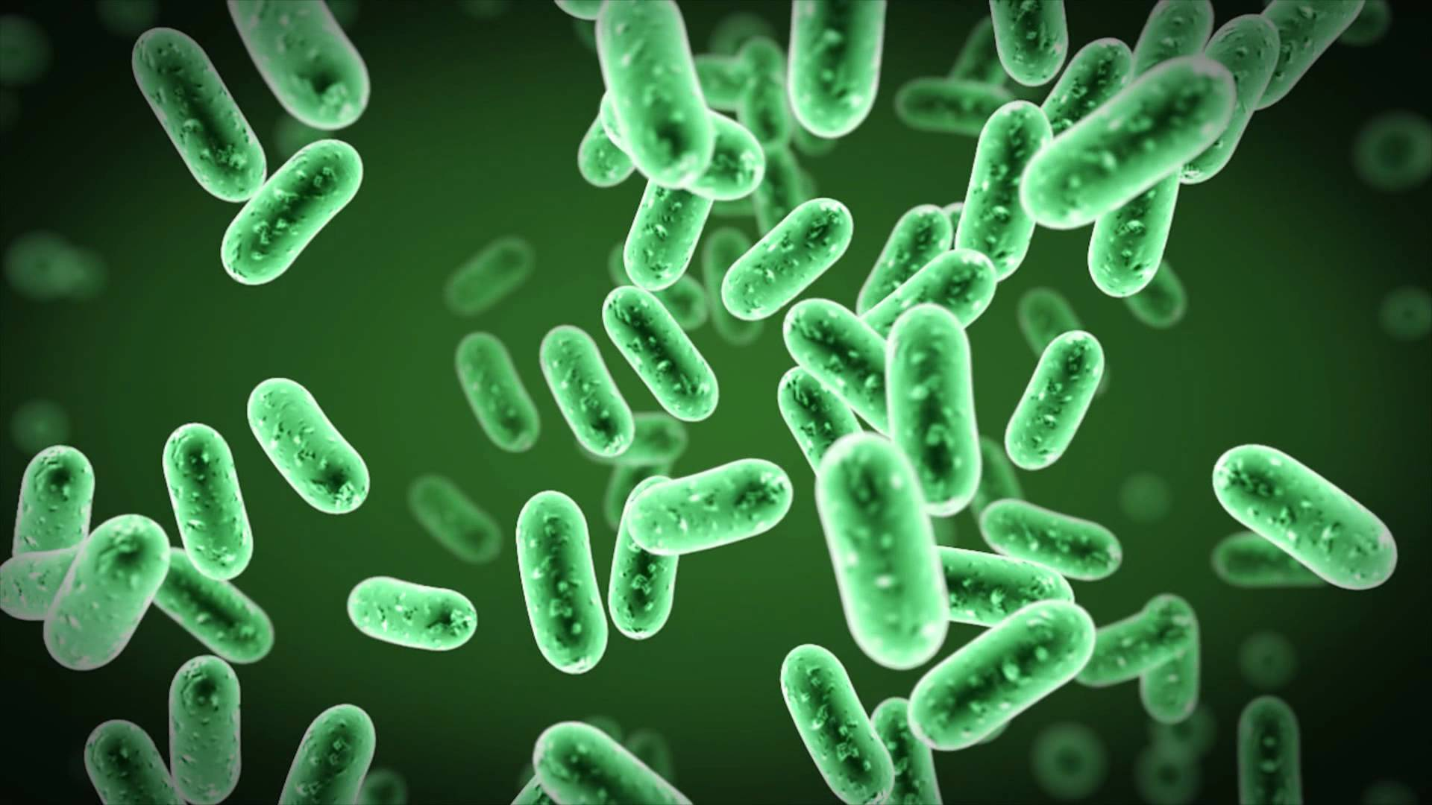
Chương II: Sinh trưởng và
sinh sản của vi sinh vật
Bài 25 & 26
SINH TRƯỞNG VÀ SINH SẢN CỦA VI SINH VẬT

Slide 2
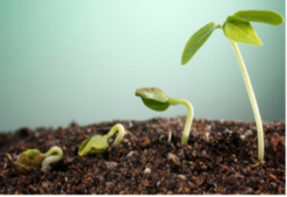
Sự sinh trưởng ở quần thể VSV có khác gì so với sinh trưởng ở SV bậc cao

Slide 3
I. Khái niệm sinh trưởng
1. Khái niệm
Sự sinh trưởng của quần thể VSV là sự tăng số lượng tế bào trong quần thể.

Slide 4
I. Khái niệm sinh trưởng
2. Thời gian thế hệ
Tốc độ sinh trưởng của vi khuẩn E.Coli
20 phút
20 phút
20 phút
Thời gian thế hệ là thời gian từ khi sinh ra một tế bào cho đến khi tế bào đó phân chia hoặc số tế bào trong quần thể tăng lên gấp đôi. Kí hiệu: g.

Slide 5
I. Khái niệm sinh trưởng
2. Thời gian thế hệ
Tốc độ sinh trưởng của vi khuẩn E.Coli
20 phút
1 lần
20 phút
2 lần
3 lần
20 phút
Hãy tính số lần phân chia của E.coli trong một giờ?
n: số lần phân chia.
t: thời gian sau n lần phân chia.
g: thời gian thế hệ.
t
n =
g

Slide 6
I. Khái niệm sinh trưởng
2. Thời gian thế hệ
Sau 1 thời gian thế hệ, số tế bào sẽ tăng gấp đôi.
Từ 1 tế bào ban đầu:
+ Cứ 1 lần phân chia → 2 tế bào = 1x 2¹
+ 2 lần phân chia → 4 tế bào = 1x 2²
+ 3 lần phân chia → 8 tế bào = 1x 2³
+ n lần phân chia → ? = 1x 2?
= 2^{n}
Từ N₀ tế bào ban đầu, sau n lần phân chia → ?
= N₀ x 2^{n}

Slide 7
Công thức tính số lần phân chia :
Trong đó : n: số lần phân chia
t: thời gian sau n lần phân chia
g: thời gian thế hệ
Công thức tính số tế bào của quần thể sau n lần
phân chia: N = N₀ x 2^{n}
Trong đó: N: số tế bào sau n lần phân chia
N₀: số tế bào ban đầu
t
n =
g

Slide 8
Nếu số lượng tế bào vi khuẩn E.Coli ban đầu là 10⁵ tế bào, thì sau 2 giờ số lượng tế bào của quần thể là bao nhiêu?
Giải
Số lần phân chia:
t
n = = 120 : 20 = 6 (lần)
g
Số lượng tế bào của quần thể là
N=N₀ x 2^{n} = 10⁵ x 2⁶ = 6400000 (tb)

Slide 9
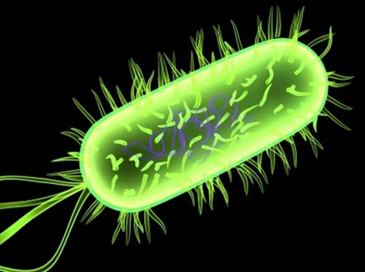
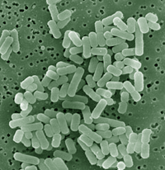
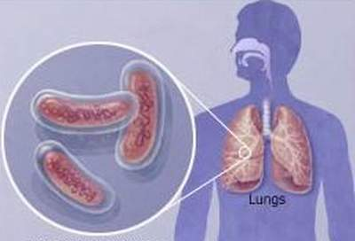
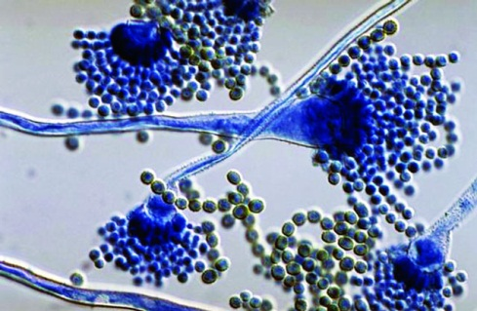
E. Coli
g = 20phút
VK Lactic
g = 100 phút
VK Lao
g = 1000 phút
Nấm Mốc
g = 4-12 giờ

Slide 10
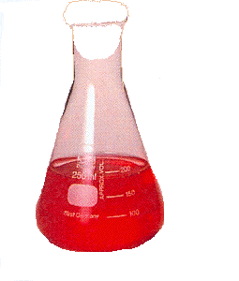
II. Sự sinh trưởng của quần thể vi khuẩn
1.Nuôi cấy không liên tục
Khái niệm
Chaát dinh döôõng
Không bổ sung chất dinh dưỡng mới
Môi trường nuôi cấy không liên tục là môi trường
Không lấy đi các sản phẩm
chuyển hóa vật chất

Slide 11
1.Nuôi cấy không liên tục
b) Các pha sinh trưởng của quần thể
Pha cân bằng
Pha
lũy thừa
Pha suy vong
Log soá löôïng teá baøo
Pha
tiềm phát
Thôøi gian
Đường cong sinh trưởng của quần thể vi khuẩn trong
môi trường nuôi cấy không liên tục

Slide 12
b) Các pha sinh trưởng của quần thể
Pha tiềm phát
Log soá löôïng teá baøo
Pha
tiềm phát
Thôøi gian
Số lượng tế bào trong quần thể chưa tăng.

Slide 13
b) Các pha sinh trưởng của quần thể
Pha lũy thừa
Pha
lũy thừa
Log soá löôïng teá baøo
Pha
tiềm phát
Thôøi gian
Số lượng tế bào trong quần thể tăng lên rất nhanh.

Slide 14
b) Các pha sinh trưởng của quần thể
Pha cân bằng
Pha cân bằng
Pha
lũy thừa
Log soá löôïng teá baøo
Pha
tiềm phát
Thôøi gian
Số lượng tế bào trong quần thể đạt đến mức cực đại và không đổi theo thời gian.

Slide 15
b) Các pha sinh trưởng của quần thể
Pha suy vong
Pha cân bằng
Pha suy vong
Pha
lũy thừa
Log soá löôïng teá baøo
Pha
tiềm phát
Thôøi gian
Số tế bào sống trong quần thể giảm dần

Slide 16
b) Các pha sinh trưởng của quần thể
Pha cân bằng
Pha suy vong
Pha
lũy thừa
Log soá löôïng teá baøo
Pha
tiềm phát
Thôøi gian
Để thu được số lượng vi sinh vật tối đa thì nên dừng lại ở pha nào?
Để thu được số lượng vi sinh vật tối đa thì nên dừng lại ở pha cân bằng

Slide 17
BÀI 25+26: SINH TRƯỞNG VÀ SINH SẢN Ở VI SINH VẬT
II. Sự sinh trưởng của quần thể vi sinh vật.
1. Nuôi cấy không liên tục
Các pha sinh trưởng | Số lượng vi sinh vật | Nguyên nhân
Pha tiềm phát (pha lag)
Pha lũy thừa (pha log)
Pha cân bằng
Pha suy vong
Vi khuẩn thích nghi với môi trường. Enzim cảm ứng hình thành để phân giải cơ chất.
Chưa tăng
Tăng theo cấp số nhân
Quá trình TĐC diễn ra mạnh mẽ, tốc độ sinh trưởng cực đại 1
Số lượng TB sinh ra bằng số lượng TB chết đi
Không đổi
Do chất dinh dưỡng cạn kiệt, chất độc hại tích lũy ngày càng nhiều
Giảm dần

Slide 18
2. Nuôi cấy liên tục.
 - Môi trường nuôi cấy liên tục là môi trường nuôi cấy thường xuyên bổ sung chất dinh dưỡng, đồng thời lấy ra một lượng dịch nuôi cấy tương đương.
- Sinh trưởng của VSV chủ yếu là 2 pha: pha lũy thừa và pha cân bằng
MT dinh dưỡng
Van
Bình nuôi VSV
Phần dịch lấy ra

Slide 19
II. Sự sinh trưởng của quần thể vi khuẩn
2.Nuôi cấy liên tục
MT dinh döôõng
b) Ứng dụng
Ứng dụng vào sản xuất:
Sinh khối để thu nhận các prôtêin đơn bào
Khoâng khí ñi vaøo
Các hợp chất có hoạt tính sinh học
Dòch nuoâi caáy
Bình nuoâi

Slide 20
Vì sao, quá trình sinh trưởng của vi sinh vật trong nuôi cấy không liên tục có pha tiềm phát, còn trong nuôi cấy liên tục thì không có pha này?
Khi nuôi cấy không liên tục, vi sinh vật còn có thời gian để làm quen với môi trường, còn trong nuôi cấy liên tục thì môi trường ổn định, vi sinh vật đã có enzim cảm ứng nên không có pha tiềm phát.
Vì sao, trong nuôi cấy không liên tục, vi sinh vật tự phân hủy ở pha suy vong, còn trong nuôi cấy liên tục hiện tượng này không xảy ra?
Trong nuôi cấy liên tục , các chất dinh dưỡng và các chất được tạo ra qua quá trình chuyển hóa luôn ở trạng thái ổn định (bổ sung chất dinh dưỡng, đồng thời lấy ra một lượng dịch nuôi cấy tương đương ) nên vi sinh vật không tự phân hủy.

Slide 21
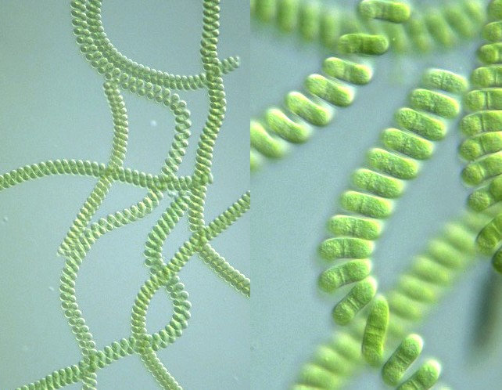
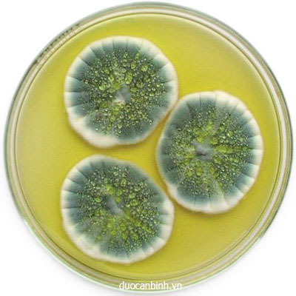
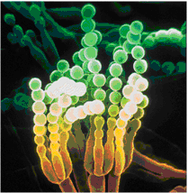
II. Sự sinh trưởng của quần thể vi khuẩn
2.Nuôi cấy liên tục
b) Ứng dụng
Vi khuẩn lam hình xoắn
Nấm Penicillium chrysogenum
Sản xuất các Prôtêin đơn bào (các VSV đơn bào giàu Prôtêin)
Sản xuất
kháng sinh penicillin

Slide 22
III. Sinh sản của vi sinh vật
Sinh sản của vi sinh vật
Sinh sản của VSV nhân sơ
Sinh sản của VSV nhân thực
Phân đôi
Nảy chồi và
phân nhánh
Tạo thành bào tử
Bằng bào tử
Nảy chồi
Phân đôi
Sinh sản vô tính
Sinh sản hữu tính
Ngoại bào tử
Bào tử đốt
Bào tử kín
Bào tử trần

Slide 23
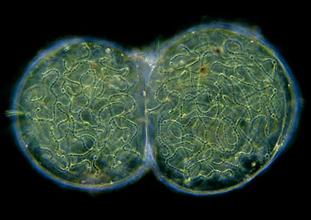
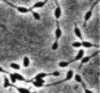
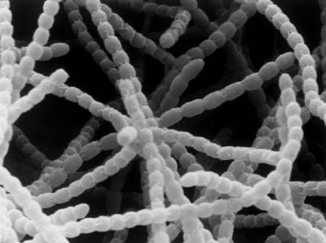
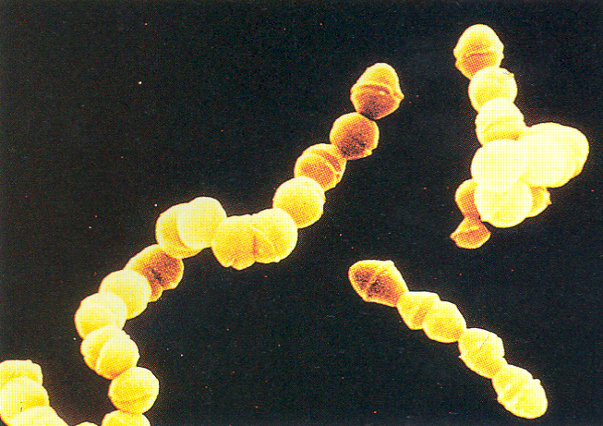
III. Giới thiệu các hình thức sinh sản của vi sinh vật.
1. Sinh sản của vi sinh vật nhân sơ
Phân đôi ở vi khuẩn lam
Nảy chồi ở vi khuẩn lưu huỳnh
Bào tử đốt ở xạ khuẩn
Ngoại bào tử ở
VK metan

Slide 24
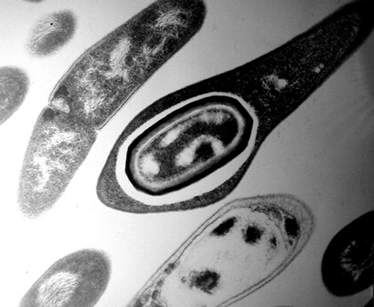
1. Sinh sản của vi sinh vật nhân sơ
Khác với các loại trên, khi gặp đk bất lợi TBVK sinh dưỡng hình thành bên trong 1nội bào tử. Đây không phải là hình thức sinh sản.
Nội bào tử ở vi khuẩn

Slide 25
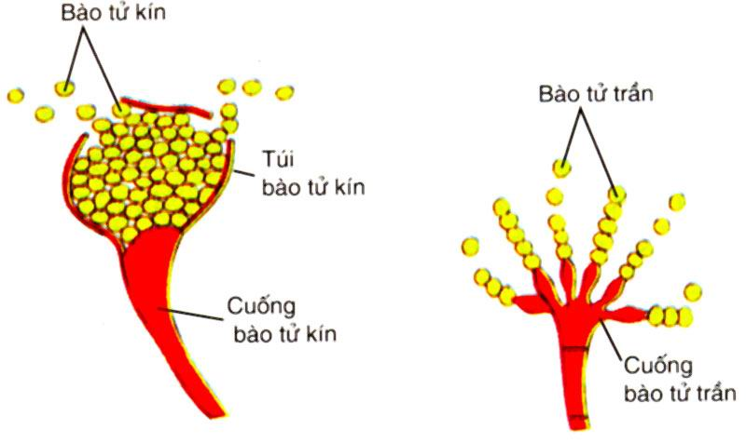
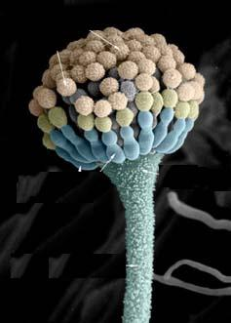
2. Sinh sản của vi sinh vật nhân thực
Sinh sản bằng bào tử
Sinh sản vô tính bằng bào tử kín ở nấm mốc trắng
Sinh sản vô tính bằng bào tử trần ở nấm mốc tương

Slide 26
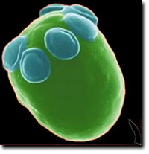
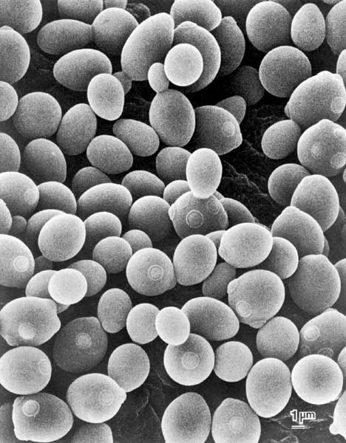
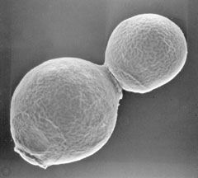
2. Sinh sản của vi sinh vật nhân thực
Sinh sản bằng cách nảy chồi
Hiện tượng nảy chồi của nấm men

Slide 27
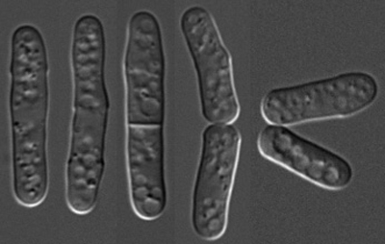
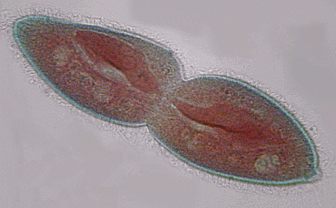
2. Sinh sản của vi sinh vật nhân thực
Sinh sản bằng cách phân đôi
Phân đôi ở nấm men rượu rum
Phân đôi ở Trùng đế giày

Slide 28
Câu 1: Thời gian cần thiết để một tế bào vi sinh vật phân chia hoặc số tế bào trong quần thể tăng lên gấp đôi được gọi là
A. Thời gian một thế hệ
B. Thời gian sinh trưởng
C. Thời gian sinh trưởng và phát triển
D. Thời gian tiềm phát

Slide 29
Câu 2. Quần thể vi khuẩn trong nuôi cấy không liên tục sinh trưởng gồm các pha theo trình tự:
A. Pha tiềm phát → pha lũy thừa → pha suy vong → pha cân bằng
B. Pha tiềm phát → pha lũy thừa → pha cân bằng → pha suy vong
C. Pha cân bằng → pha tiềm phát → pha suy vong → pha lũy thừa
D. Pha tiềm phát → pha suy vong → pha lũy thừa → pha cân bằng

Slide 30
Câu 3: Trong điều kiện nuôi cấy không liên tục, số lượng vi sinh vật đạt cực đại và không đổi theo thời gian ở pha nào?
Pha tiềm phát
Pha lũy thừa
Pha cân bằng
Pha suy vong

Slide 31
Câu 4. Đặc đểm số lượng tế bào ở pha
suy vong trong quần thể không liên tục là :
A. Số tế bào đạt cực đại.
B. Số tế bào giảm dần.
C. Số tế bào tăng lên rất nhanh.
D. Số tế bào chưa tăng.

Slide 32
Câu 1: Ở vi khuẩn Lactic (trong điều kiện nuôi cấy thích hợp) thì thời gian thế hệ là 100 phút. Số lượng tế bào VK Lactic tạo ra sau 20 giờ là bao nhiêu ?
Giải
Số lần phân chia:
n= 1200: 100 = 12 (lần)
Số tế bào tạo ra là:
2^{n} = 2¹² = 4096 (tb)

Slide 33
Câu 2: Trong thời gian 100 phút , từ một tế bào vi khuẩn đã phân bào tạo ra tất cả 32 tế bào mới. Hãy cho biết thời gian cần thiết cho một thế hệ của tế bào trên là bao nhiêu ?
Giải
Số lần phân chia:
2^{n} = 32 ➔ n=5 (lần)
Thời gian thế hệ là:
g= t : n = 100 : 5 = 20 (phút)

Slide 34
Câu 3: Số lượng tế bào tạo ra từ 8 vi khuẩn E. Coli đều phân bào 4 lần là bao nhiêu?
Giải
Số lần phân chia:
2^{n} = 2⁴ = 16 (lần)
Số tế bào tạo ra là:
N = N_{o} x 2^{n} = 8 x 16 = 128 (tb)

Slide 35
Giải đáp ô chữ bí ẩn
1
1
T
H
Ờ
I
G
I
A
N
T
H
Ế
H
Ệ
2
2
L
U
Y
T
H
Ừ
A
3
3
K
H
Ô
N
G
L
I
Ê
N
T
Ụ
C
4
4
T
I
Ề
M
P
H
Á
T
5
5
C
Â
N
B
Ằ
N
G
N
U
Ô
I
C
Ấ
Y
V
S
V
6
6
N
U
Ô
I
C
Ấ
Y
L
I
Ê
N
T
Ụ
C
7
7
D
I
T
R
U
Y
Ề
N
8
8
S
U
Y
V
O
N
G
9
9
S
I
N
H
T
R
Ư
Ơ
N
G
10
10
V
I
K
H
U
Ẩ
N
Câu 9. Hoạt động này là
sự gia tăng số lượng tế bào vi sinh vật
Câu 8. Tên gọi giai đoạn cuối cùng trong sự sinh trưởng
vi sinh vật ở môi trường nuôi cấy không liên tục
Câu 6. Đây là quá trình nuôi cấy vi sinh vật có bổ sung chất
dinh dưỡng và lấy ra lượng dịch nuôi cấy tương đương
Câu 3. Tên gọi một quá trình nuôi cấy
vi sinh vật không có bổ sung thêm chất dinh dưỡng
Câu 10. Đại diện chủ yếu của giới Khởi sinh
Từ khoá
Câu 7. Hiện tượng bố mẹ
truyền cho con các đặc điểm của cơ thể
Câu 1. Từ chỉ thời gian
để số tế bào trong quần thể vi sinh vật tăng gấp đôi
Câu 2. Pha mà có số lượng tế bào trong quần thể tăng lên
rất nhanh trong môi trường nuôi cấy không liên tục
Câu 5. Ở pha này, số lượng tế bào sinh ra
và số lượng tế bào chết đi tương đương nhau
Câu 4. Tên chỉ giai đoạn đầu tiên của sinh trưởng
vi sinh vật trong môi trường nuôi cấy không liên tục

